Slide 1

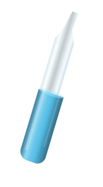
TuVacuna
Presentación del front-end
React
TypeScript
Vite
Notes:
Portada general de TuVacuna (para abrir la presentación del grupo).

